Slide 1
France multiculturelle, les enjeux de l'intégration et des discriminations dans une société colorblind
Patrick Simon INED

Slide 2
Un vieux pays d’immigration et une philosophie de l’intégration récente
L’immigration de masse débute à la seconde moitié du 19e siècle
Une « question des étrangers » contemporaine de la fondation de la 3e République et de la citoyenneté moderne
L’assimilation comme perspective évidente, mais des réalités sociales différentes du mythe de l’intégration : fortes ségrégations tout au long du 20e siècle et réseaux communautaires denses des immigrés européens (Belges, Italiens, Polonais, …)
Un retour de la question de l’intégration dans les années 1980 après une éclipse dans les trente glorieuses (1945-1975)

Slide 3
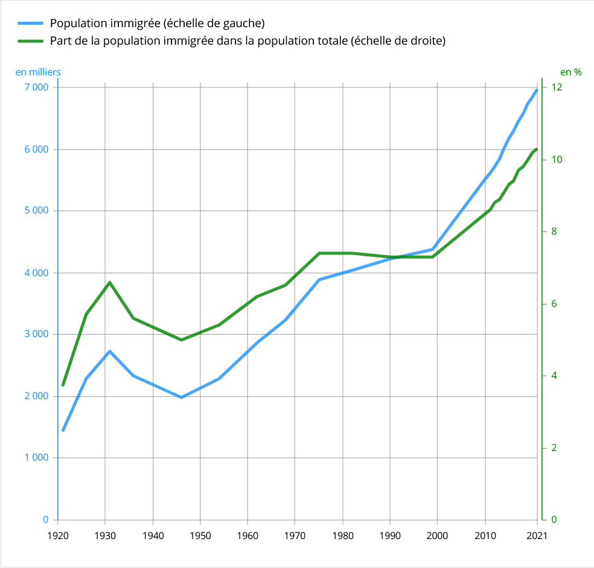
Un siècle d’immigration

Slide 4
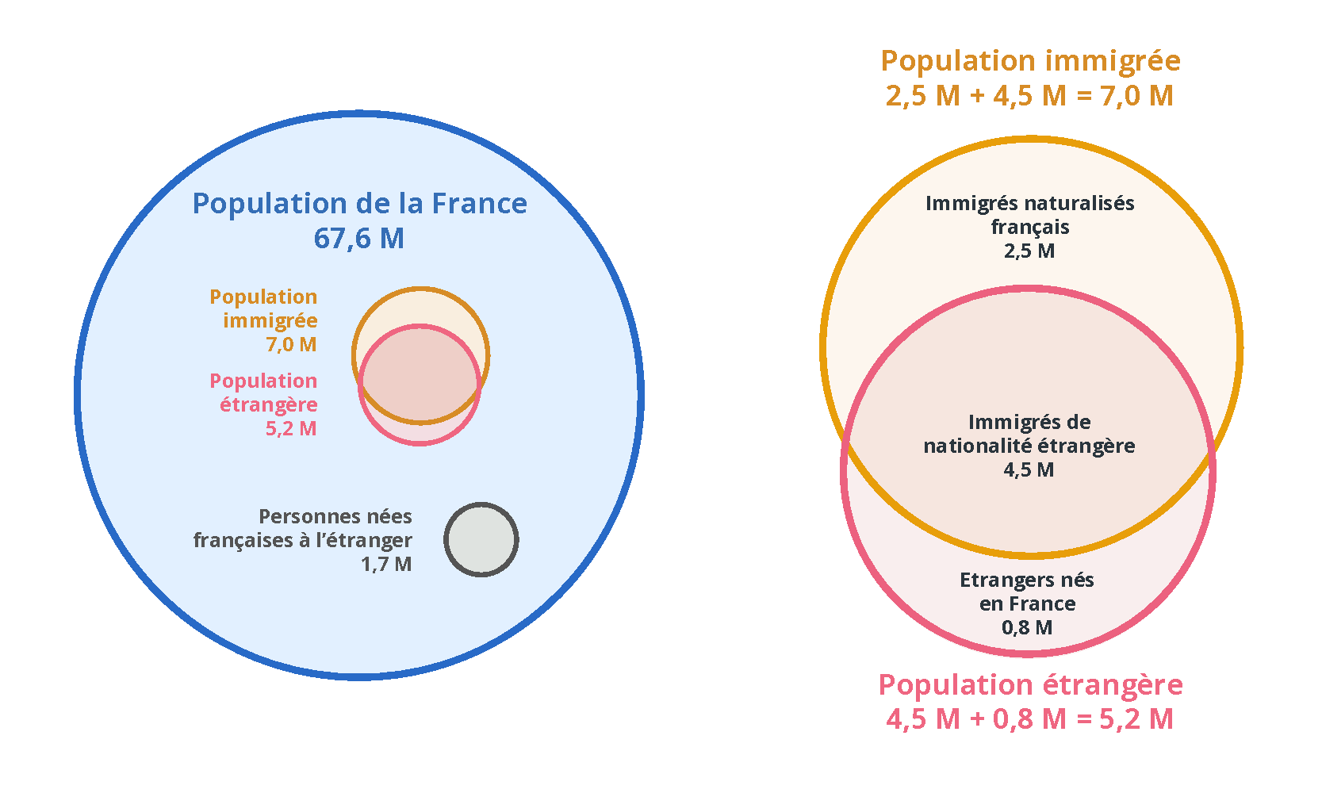
Etrangers, immigrés, descendants d’immigrés
Source : Insee, estimations 2021
Etrangers = de nationalité étrangère (mais certains sont nés en France) = 5,1 M
Immigrés = nés étrangers hors de France (Etrangers et Français)= 6,8 M (10%), dont 40% sont devenus Français
Descendants d’immigrés = nés en France d’au moins un parent immigré= 7,6 M (11,5%)
Français nés à l’étranger = 1,7 M
Population totale : 67 M
10,3%
7,7%
Descendants d’immigrés = nés en France d’au moins un parent immigré= 7,6 M (11,5%)

Slide 5
L’approche colorblind
Stratégie post 1945 de disqualifier la race en tant que supercherie scientifique et responsable du racisme (Déclarations sur la race, UNESCO,1950)
De-racialisation des lois et des références publiques à la terminologie raciale; statistiques colorblind
La race a été construite comme une réalité externe dans l’empire colonial tandis que la métropole restait colorblind
Cependant, l’“Empire strikes back”: migration des populations racialisées après la décolonisation vers la métropole
Confrontation inédite du modèle d’intégration à la diversité et aux inégalités raciales

Slide 6
Conception française de l’égalité
L’égalité s’obtient par l’invisibilité des minorités et la réduction de l’expression des différences dans l’espace public
L’approche colorblind est inscrite dans l’interprétation de l’article 1 de la Constitution de 1958
Art. 1. - La France est une République indivisible, laïque, démocratique et sociale. Elle assure l'égalité devant la loi de tous les citoyens sans distinction d'origine, de race ou de religion. Elle respecte toutes les croyances. Son organisation est décentralisée.
La loi favorise l'égal accès des femmes et des hommes aux mandats électoraux et fonctions électives, ainsi qu'aux responsabilités professionnelles et sociales.

Slide 7
Définition normative du modèle français d’intégration
"il faut concevoir l'intégration non comme une sorte de voie moyenne entre l'assimilation et l'insertion, mais comme un processus spécifique : par ce processus il s'agit de susciter la participation active à la société nationale d'éléments variés et différents, tout en acceptant la subsistance de spécificités culturelles, sociales et morales et en tenant pour vrai que l'ensemble s'enrichit de cette variété, de cette complexité. Sans nier les différences, en sachant les prendre en compte sans les exalter, c'est sur les ressemblances et les convergences qu'une politique d'intégration met l'accent afin, dans l'égalité des droits et des obligations, de rendre solidaires les différentes composantes ethniques et culturelles de notre société et de donner à chacun, quelle que soit son origine, la possibilité de vivre dans cette société dont il a accepté les règles et dont il devient un élément constituant." (HCI, 1991 : 18)

Slide 8
Le problème avec le modèle français d’intégration
Le modèle d’intégration français mis en question :
  Emergence de la seconde génération (marche pour l’égalité 1983 et 1984)
  Emeutes urbaines dès le début des années 80, novembre 2005 en point culminant
  Les discriminations inscrites sur l’agenda politique
La question de la transmission (culture, religion, pratiques, valeurs) dans les familles immigrées au cœur des débats
Les formes d’expression et d’inscription sociale et politique de la diversité : ségrégation, communautarisme et reconnaissance du pluralisme
Une réaffirmation de l’assimilation : débat sur l’identité nationale, laïcité et valeurs républicaines, théorie du grand remplacement

Slide 9
Les discriminations : phénomènes anciens, problématique nouvelle
Émergence d’une nouvelle problématique : de l’intégration à la lutte contre les discriminations
Des constats statistiques et des observations empiriques qui confirment l’ampleur des discriminations et précisent les mécanismes à l’œuvre
Évolution rapide du cadre législatif, en France et en Europe, et la mise en place d’outils dans différents domaines (accords cadres, projets Equal, chartes, programmes de formation)
Des limites qui rendent le dispositif de lutte contre les discriminations peu efficace : rôle du droit et de sa mobilisation, lacunes du système statistique, mobilisation des acteurs
Un nouveau paradigme qui tend à s’imposer : la promotion de la diversité

Slide 10
La question du communautarisme ou du séparatisme
Un débat récurrent depuis la fin des années 1980, d’abord autour de la pédagogie interculturelle, puis la reconnaissance de « communautés » liées à l’immigration
Une focalisation depuis la fin des années 1990 sur l’Islam et les musulmans
Pose la question de la dialectique entre diversité ethno-culturelle, expressions religieuses et cohésion sociale : cadrage coercitif dans le modèle d’intégration, conflits de normes
Loi du 24 août 2021 confortant le respect des principes de la République : « Elle entend apporter des réponses au repli communautaire et au développement de l'islamisme radical, en renforçant le respect des principes républicains et en modifiant les lois sur les cultes »

Slide 11
Intégration
2015 : Fin de l’intégration
France
1990
2000
Assimilation
Anti-discrimination
2005
2004
1984
2015-2021 :
Radicalisation
Séparatisme
Laïcité
Multiculturalisme

Slide 12

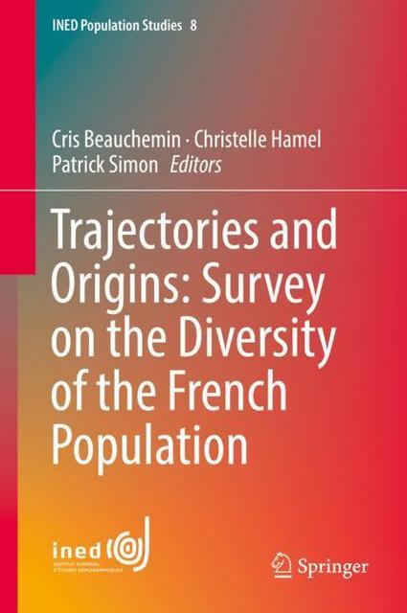

Slide 13
Diversité des origines (TeO 2008)
 | France métropolitaine | Ile-de-France | Seine Saint Denis
Maghreb | 4 | 14 | 28
Afrique Subsaharienne | 2 | 7 | 12
Europe | 9 | 11 | 12
Asie | 1 | 3 | 6
Turquie | 1 | 1 | 3
Autres | 1 | 3 | 6
DOM | 2 | 4 | 8
Population majoritaire | 76 | 57 | 25
Total | 100 | 100 | 1000

Slide 14
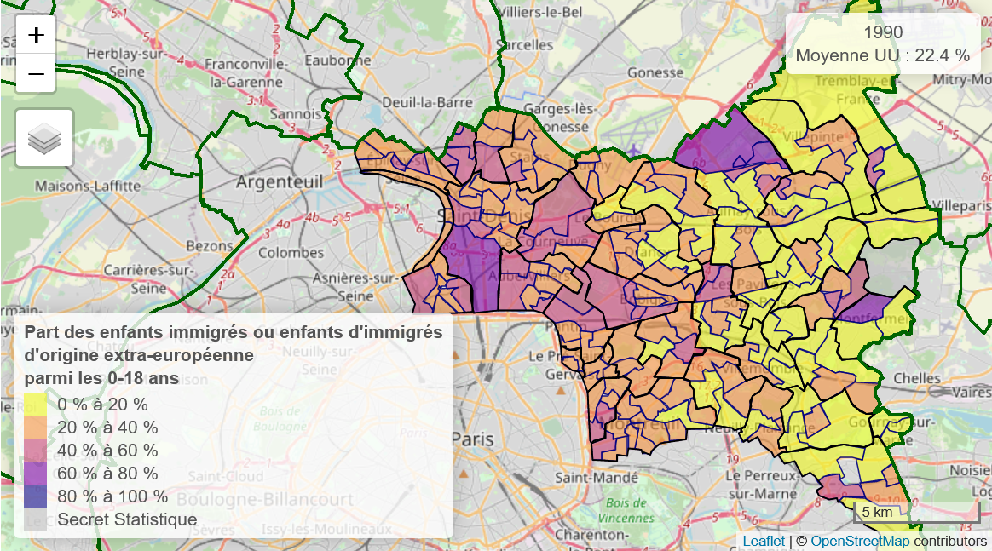
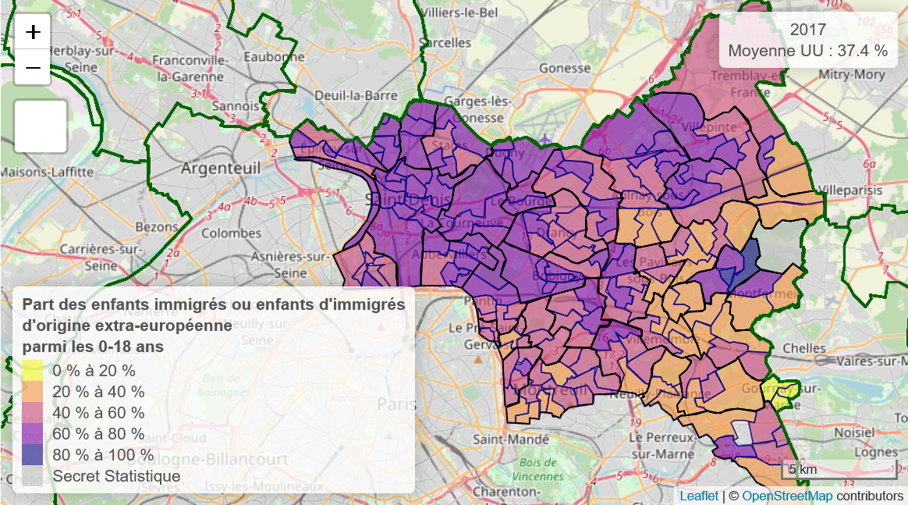
2nde génération non européenne
augmente de 16% en 1990 à 26.5% en 2015
L’essentiel de l’augmentation concerne des familles mixtes
(2/3 de la croissance de 10%)

Slide 15
Ségrégation : concentration dans les quartiers défavorisés

Slide 16
Risques relatifs de vivre dans un quartier défavorisé
Odds Ratio, controle par sexe, age, education, pcs, taille unité urbaine et origines sociales

Slide 17
Taux de chômage par générations (hommes)

Slide 18
Taux de chômage par générations (femmes)

Slide 19
Risques relatifs d’être au chômage
Odds Ratio, controle par sexe, age, education, pcs, taille unité urbaine, religion, quartiers and origines sociales

Slide 20
Langue(s) parlée(s) pendant l’enfance
Notes:
L’acquisition du français et sa transmission font partie des facteurs fréquemment avancés comme participant de l’intégration socio-culturelle.
La langue est importante en tant que moyen de communication, mais surtout comme ressource pour la scolarité et l’accès au marché du travail.
Nous nous intéressons ici aux langues parlées en famille par les immigrés, leurs descendants et la population majoritaire pendant l’enfance et décomposons les réponses selon que la langue utilisée est exclusivement le français, ou exclusivement une langue étrangère (créole et dialectes inclus) ou une combinaison du français et d’autres langues.
La structure des langues parlées est présentée selon la « génération » en lien avec les migrations.
On voit ainsi que les immigrés venus adultes ont été élevés principalement dans une langue étrangère, mais que près de 25% d’entre eux ont néanmoins reçu le français comme langue de communication pendant leur enfance. Les immigrés venus enfants, et plus encore les descendants de deux parents immigrés utilisent fréquemment le français en combinaison avec une autre langue. Dès que l’un des parents est issu de la population majoritaire, le français s’impose dans près de 70% des cas.
Les descendants d’immigrés ont grandi dans un environnement multilingue important. Le multilinguisme familial concerne un peu plus de 10% de la population majoritaire.
(Plus de résultats dans le Chapitre 4 de l’ouvrage.)

Slide 21
Ouverture des relations sociales
Proportion de personnes déclarant que la moitié ou plus de leurs amis sont d’une autre origine qu’elles, par origine
Notes:
Une manière de tester l’hypothèse du « communautarisme » consiste à observer si les relations sociales, et en particulier amicales, se limitent au groupe de pairs de même origine ou s’élargissent à d’autres milieux .
L’enquête enregistrait la composition du cercle d’amis rencontrés dans les 15 derniers jours selon différents critères, du niveau d’éducation à la religion en passant pas l’origine et le sexe.
Nous représentons ici les proportions de personnes qui ont déclaré que la moitié ou plus de leurs amis sont d’une origine différente de la leur, qu’ils soient immigrés ou descendants d’immigrés.
On observe une prédominance de la diversité des cercles amicaux pour toutes les origines puisque plus de la moitié des immigrés et plus de 65% des descendants disent avoir fréquenté des amis de différentes origines. La diversification du cercle relationnel des descendants par rapport aux immigrés de même origine est notable.
C’est la population majoritaire qui semble la moins ouverte, mais c’est la conséquence d’un effet de décalage de taille entre les groupes, de nombreuses personnes de la population majoritaire ayant de faibles probabilités de rencontrer des personnes d’origine immigrée (différences de structures d’opportunités).

Slide 22
Unions et frontières entre groupes

Slide 23
Les appartenances plurielles

Slide 24
Altérisation : le renvoi aux origines

Slide 25
Déni de francité

Slide 26
Discriminations: incidence selon l’origine

Slide 27
Déterminants de l’expérience des discriminations (Odds ratio)

Slide 28
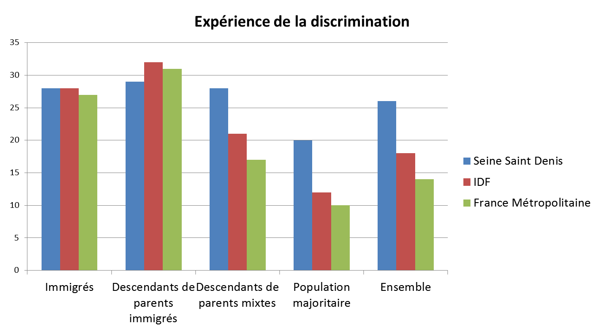
Une expérience qui varie peu selon les territoires

Slide 29
Evolution des discriminations origine et religion
Discriminations origine
Discrimination religion

Slide 30
Qui sont les Musulmans en France?
4,1 millions de Musulmans
Immigrés = 54%; 2nd Generation=39% (dont G2,5=5%); Population majoritaire=7%
Principalement Maghrébins=70%; Turcs=9% et Sub-Sahariens=10%
Une population jeune (65% moins de 35 ans)
De milieu populaire : Ouvriers et employés (50%) et inactifs (28%, principalement femmes)
Bas niveaux d’éducation : 47% avec au mieux un brévet des collèges (vs 18%); Etudes supérieures=23% (vs 34%)

Slide 33
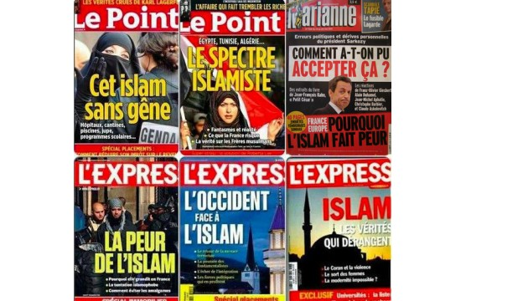

Slide 34
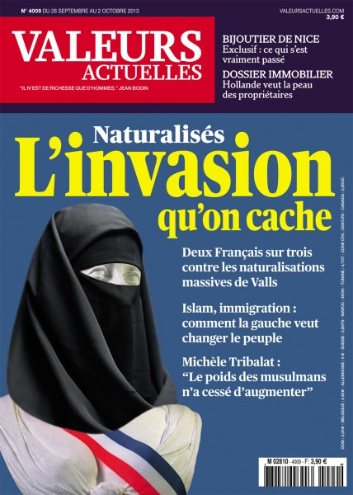
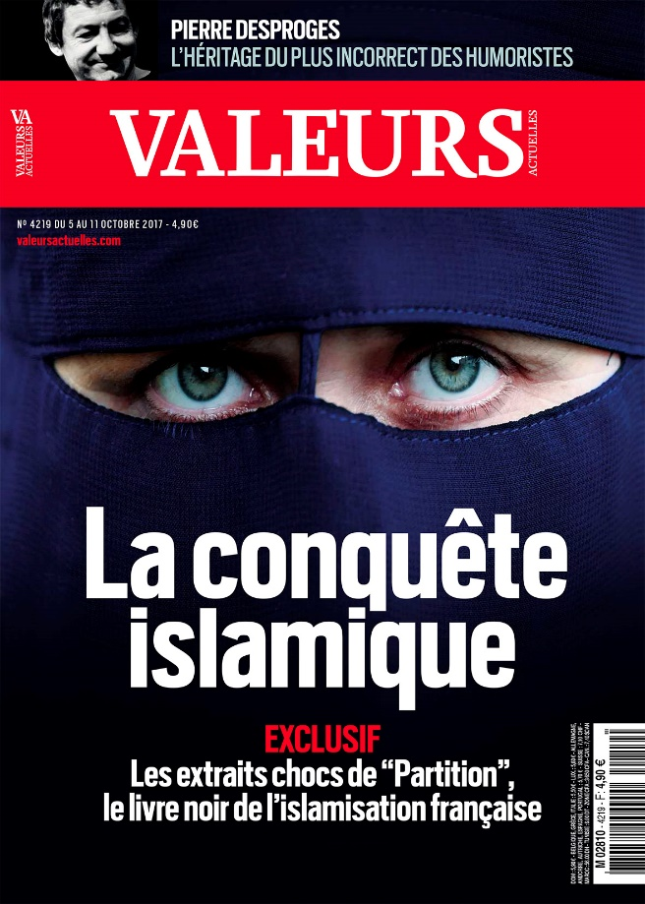
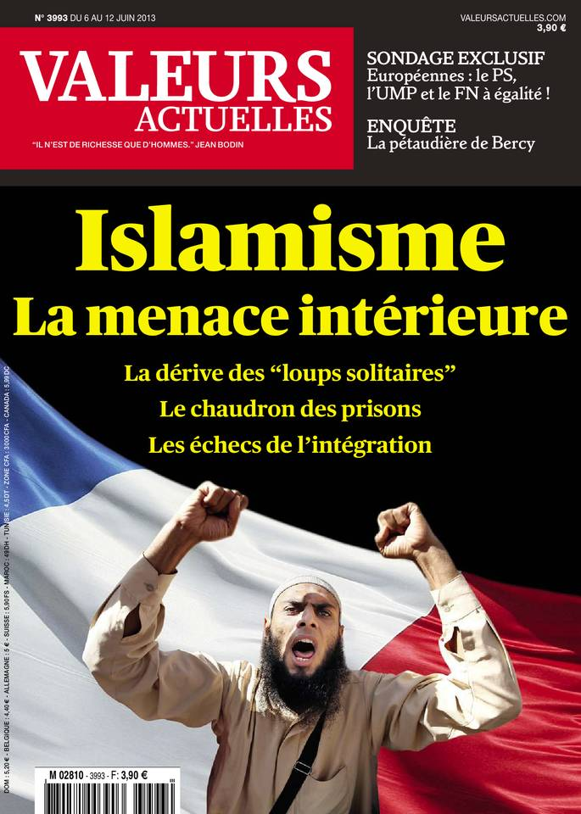

Slide 35
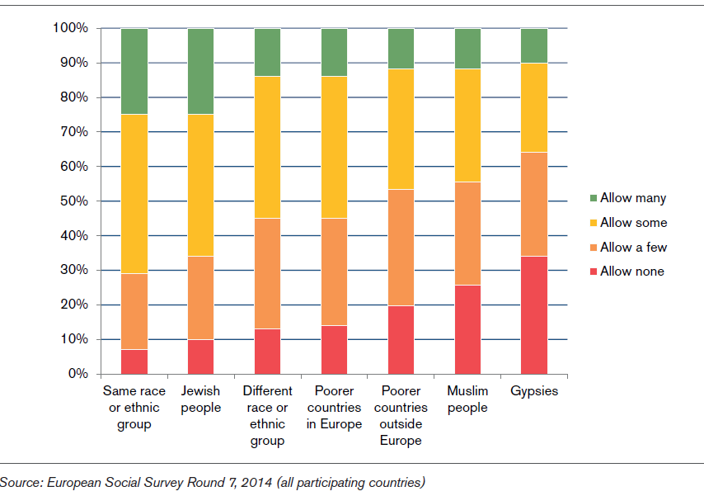
Ouverture à l’immigration selon différentes caractéristiques

Slide 36
Indice de tolérance des groupes exposés au racisme (sondage de la CNCDH, 2019)

Slide 37
La religion comme marqueur identitaire
Une identité plus saillante chez les jeunes (40% - de 25 ans et 27% + de 35 ans)
31% G1 et 36% G2
Peu d’effet de la position sociale (cadres=31 ouvriers/employés=30%) ou du diplôme (34% sans diplôme et 34% dip supérieur au bac)
Des contrastes selon l’origine (G2 Maroc et Tunisie=41% Algérie=31%)
Femmes=37% Hommes=29%
Religiosité très corrélée (forte=39% faible=11%)

Slide 38
Communautarisme ? des relations sociales diversifiées
Qui sont les amis que vous avez rencontrés récemment ?
% ayant les mêmes caractéristiques que vous

Slide 39
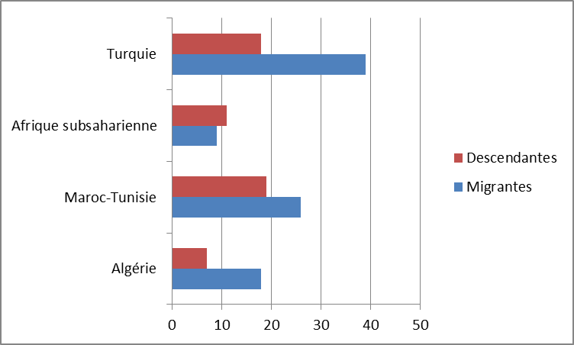
Port du voile (femmes musulmanes) selon l’origine et la génération
Le voile est un peu plus porté par les jeunes filles de la seconde génération :
14% moins de 25 ans et 8% plus de 35 ans
Pas d’écarts selon l’âge chez les immigrées

Slide 40
Expériences d’altérisation et de discrimination
Population générale
Immigrés et 2e génération

Slide 41
Conclusions
La France est devenue une société multiculturelle de facto 7où la diversité ethno-raciale de la population particulièrement marquee dans les grands centres urbains ne se traduit pas par une actualization du grand récit national
Des frontières invisibles liées à l’origine ethnique ou raciale se forment dans le monde social et contraignent les trajectoires et l’espace des mobilités.
Les divisions ethno-raciales sont moins construites par des pratiques ou représentations du monde individuelles ou collectives distinctes que par la circulation de préjugés et de stéréotypes, et par l’expérience des discriminations et du discrédit.
Relative fluidité des relations sociales, mais forte segmentation et hiérarchisation dans l’accès aux privilèges et positions superieures
Emergence de la catégorie des “Musulmans”, processus de racialisation qui déborde la dimension religieuse et qui est renforcée par le raidissement de la question de la laïcité
Notes:
41
Les résultats présentés ici sont extraits de :
Beauchemin C., Hamel C., Simon P. (éd.), 2010, Enquête « Trajectoires et Origines : la diversité des populations en France », Premiers résultats, Document de travail de l’Ined, n°168, 154 p.
Pour plus d’informations sur l’enquête (méthodologie, questionnaires…),
voir le site : http://teo.site.ined.fr

Slide 42
Conclusions 2
Le modèle d’égalité colorblind n’a pas permis de contenir le développement des disciriminations ethnoraciales qui ne sont pas moins fortes qu’aux Etats-Unis ou ailleurs en Europe
Par contre, l’invisibilisation des minorités complique la mise en place d’actions de lutte contre les discriminations volontaristes pour changer les structures des déavantages
Une forte opposition politique contre les notions de racisme ou discrimination systèmique qui empêche toute avancée dans ce domaine

